Slide 1
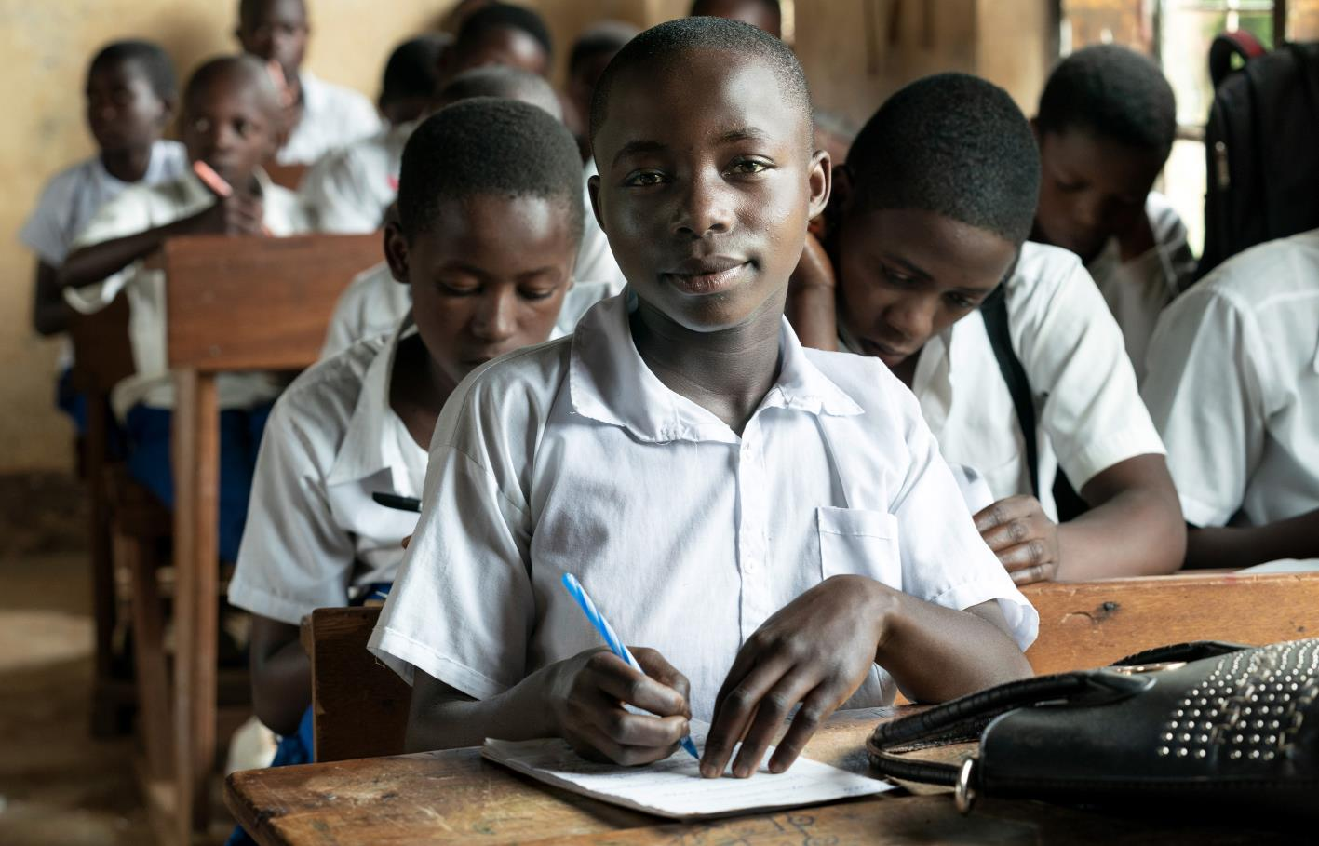
DR Kongo
Wo Kinder gerne
in die Schule gehen
Notes:
1

Slide 2
DR Kongo
DR Kongo Deutschland
Fläche in km² 2.344.858 357.022
Bevölkerung in Millionen 11,9 84,2
Mittleres Alter in Jahren 16,7 47,8
Anteil ländlicher Bevölkerung in % 52,6 22,2
Säuglingssterblichkeit in % 5,9 0,3
Kinder pro Frau im Durchschnitt 5,6 1,6
Ärztedichte in Ärzt:innen/10.000 Einw. 4 44
Anteil untergewichtiger Kinder in % 23,1 0,5
Analphabetenrate in % 23,0 k. A.
Stromanschlussquote in % 9 100
Bruttosozialprodukt in $/Kopf 1.100 53.200
Quelle: CIA World Factbook (2023)
SÜDSUDAN
ZENTRALAFRIK. REPUBLIK
KONGO
UGANDA
DR KONGO
RUANDA
BURUNDI
Kinshasa
Kaziba
ANGOLA
SAMBIA
DR KONGO
Notes:
2

Slide 3
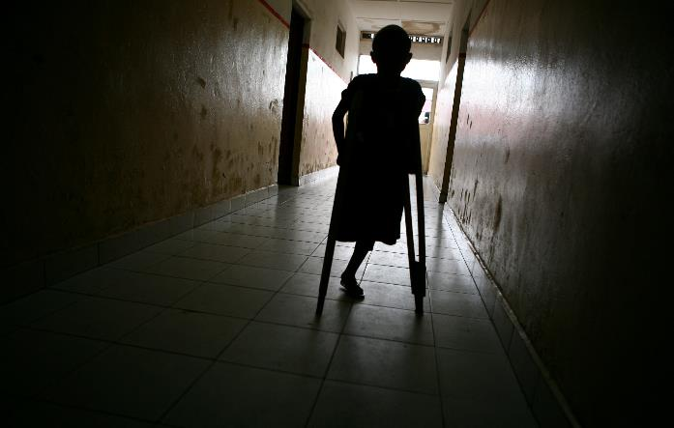
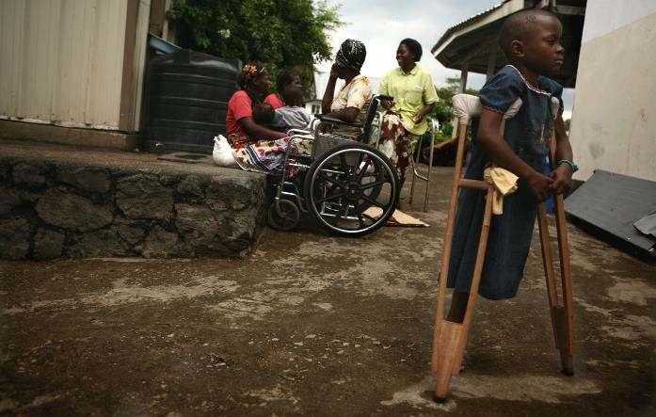
Trotz enormer Rohstoffvorkommen zählt die DR Kongo zu den ärmsten Ländern der Welt. Die Bevölkerung leidet unter den Folgen jahrzehntelanger Kriege und Konflikte.

Slide 4
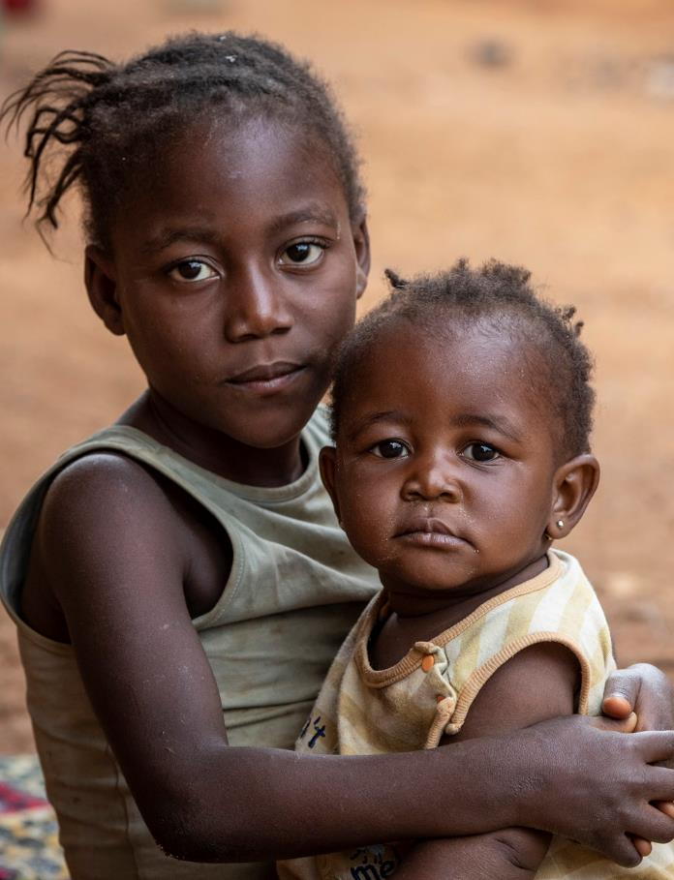
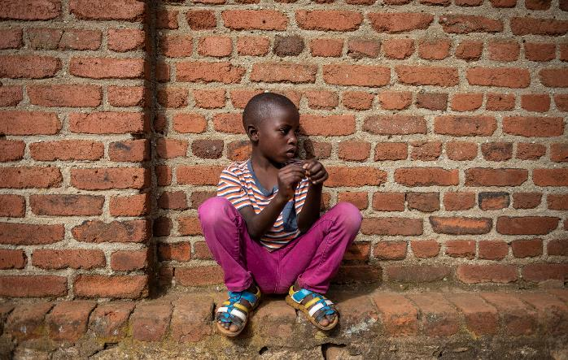
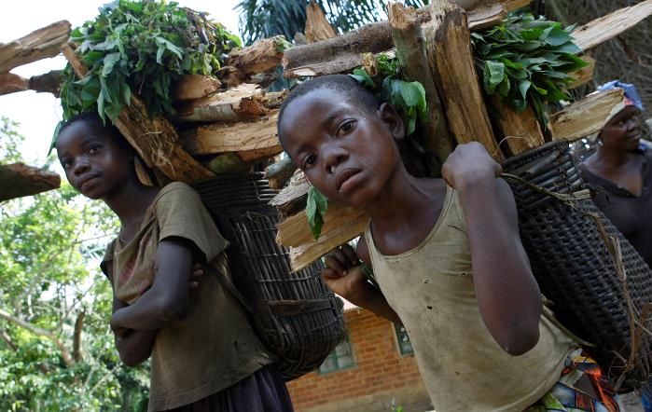
Auch das Bildungssystem ist chronisch unterfinanziert. An den Schulen mangelt es an Lehrkräften und Ausstattung. Die Abbruchraten sind hoch, besonders bei Mädchen.

Slide 5
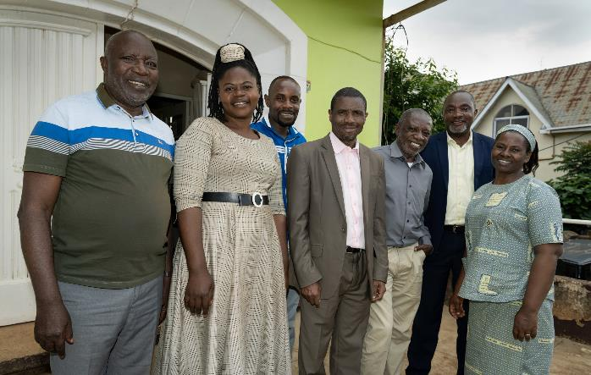
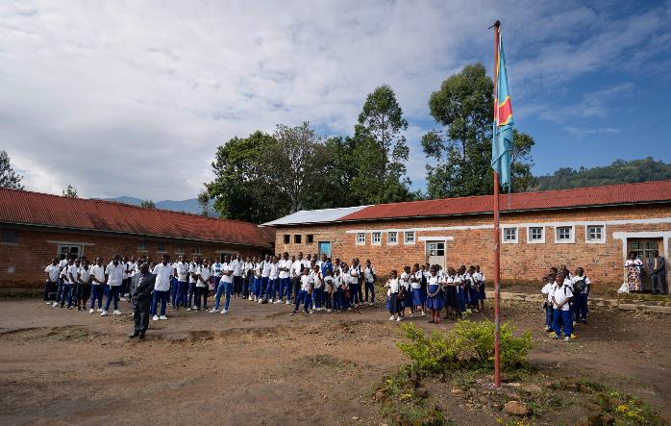
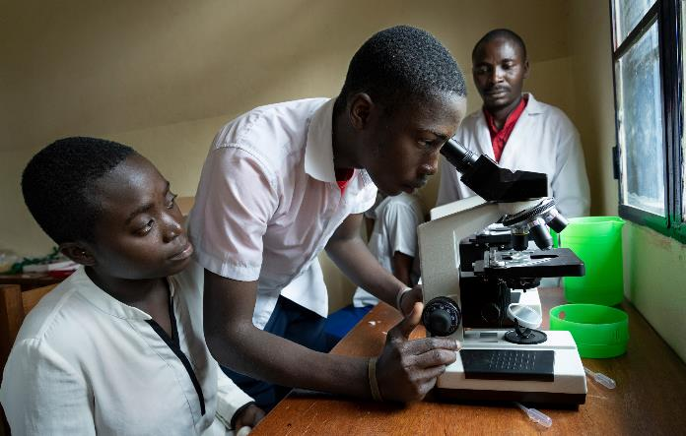
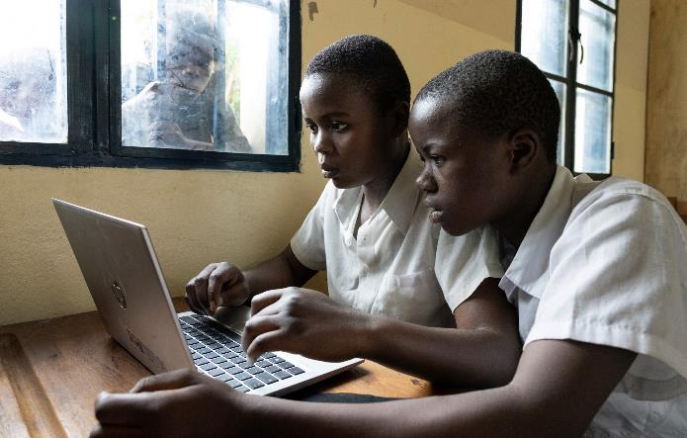
Die Organisation RIO möchte dies ändern. Sie unterstützt Schulen bei der Ausstattung, bildet Lehrkräfte weiter und verteilt Stipendien für Schülerinnen aus armen Familien.

Slide 6
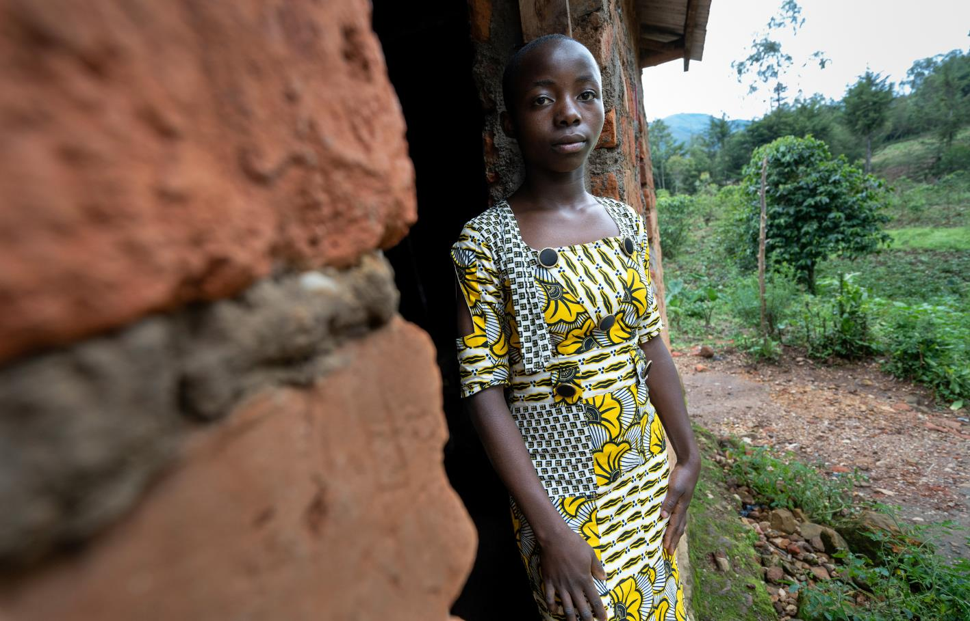
Auch Bien Aimé Ambire Namegabe profitiert von der Unterstützung durch RIO. „Ich will unbedingt lernen und etwas aus meinem Leben machen“, erzählt die 14-Jährige.

Slide 7
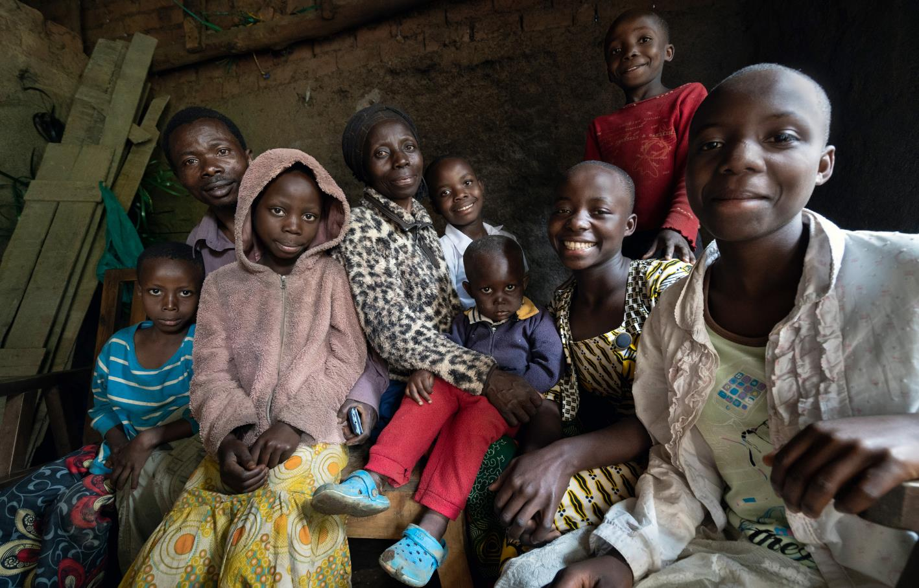
Ihre Eltern sind Tagelöhner. Die Familie wohnt in einem einfachen, gemauerten Haus. Die sieben Kinder müssen sich ein Zimmer und zwei Betten teilen.

Slide 8
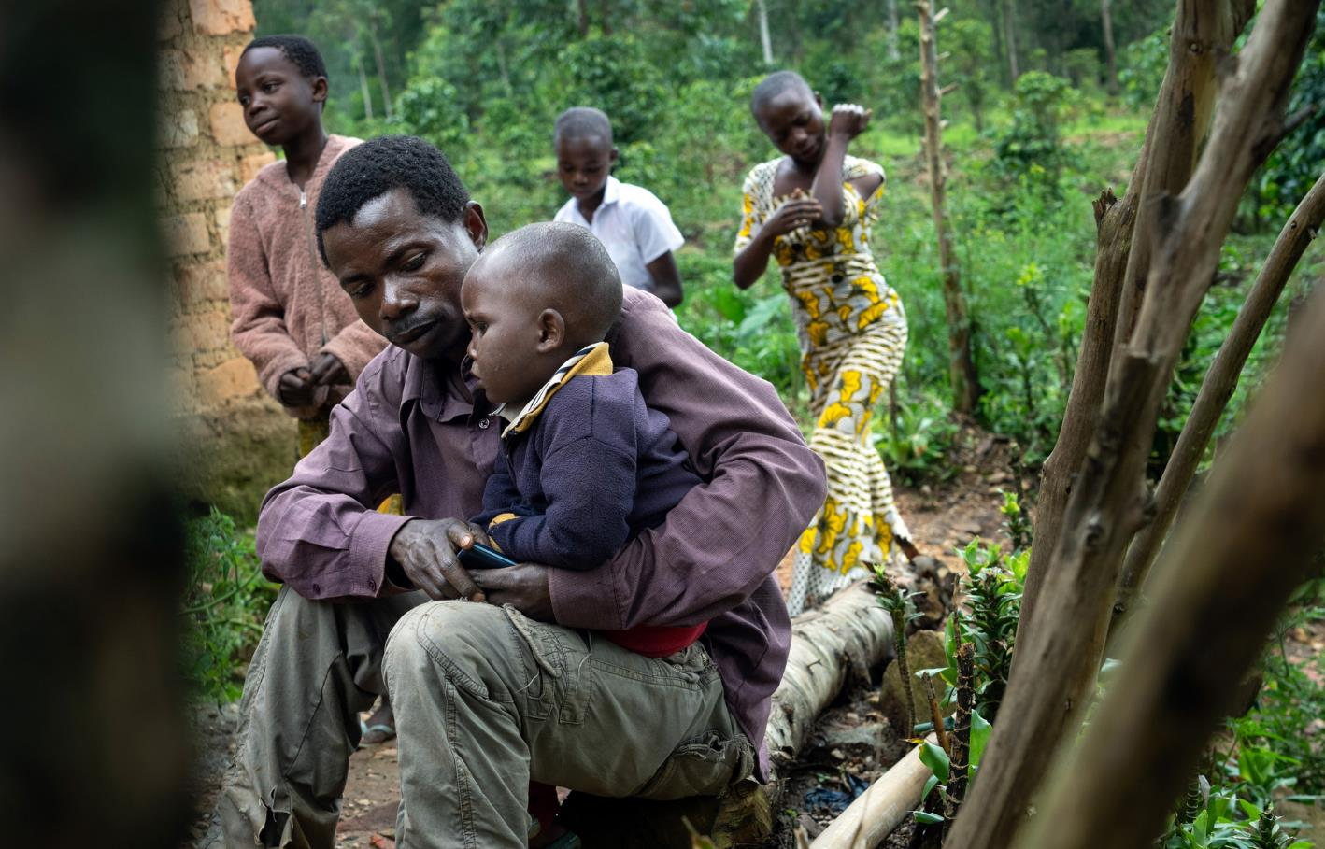
„Da ich nichts gelernt habe, bin ich arm“, sagt Vater Nansimba Namegabe Mongane. „Die Kinder sollen es einmal besser haben, dafür brauchen sie eine gute Schulbildung.“

Slide 9
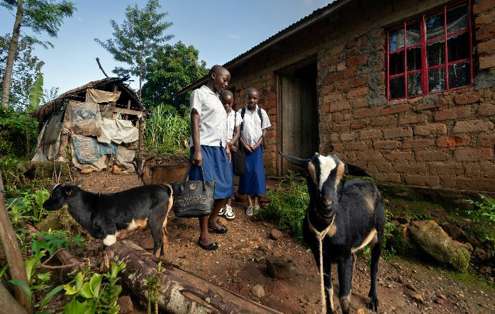
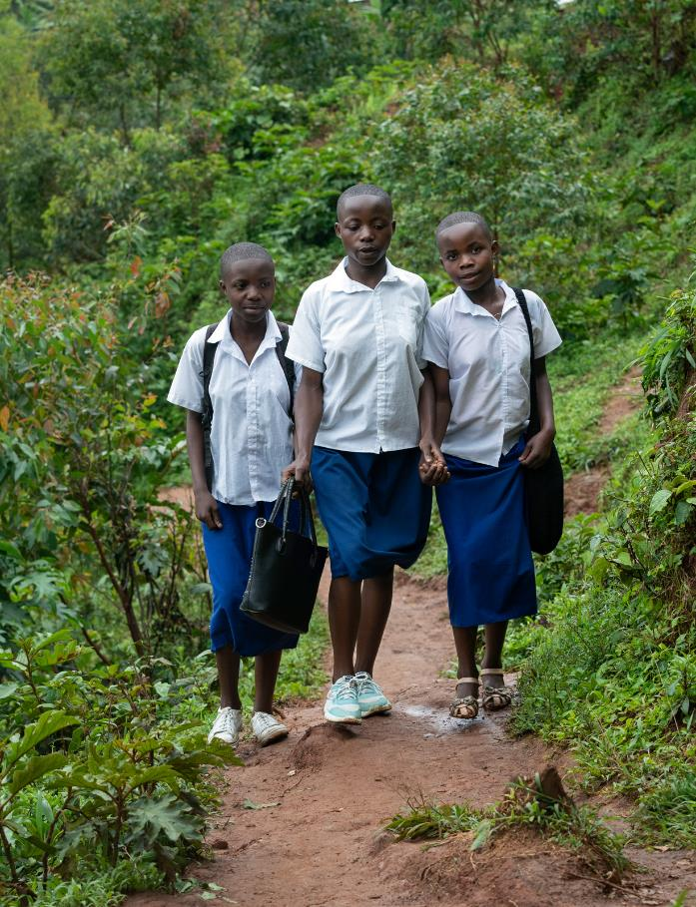
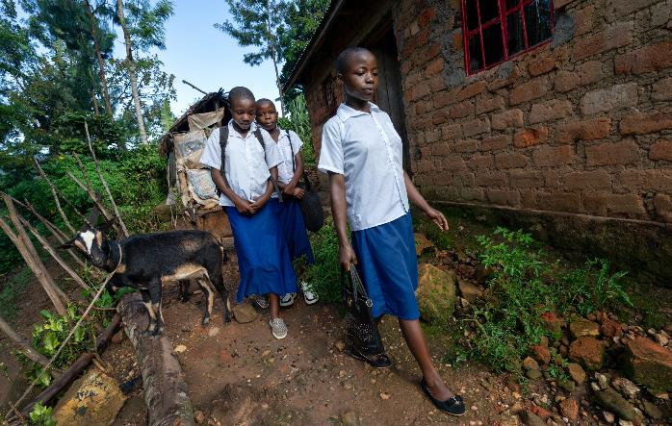
Am Morgen macht sich Bien Aimé mit ihren Schwestern Jantille, 13, und Birugu, 12, auf den Schulweg. Sie gehen in dieselbe weiterführende Schule im nächsten Ort Kaziba.

Slide 10
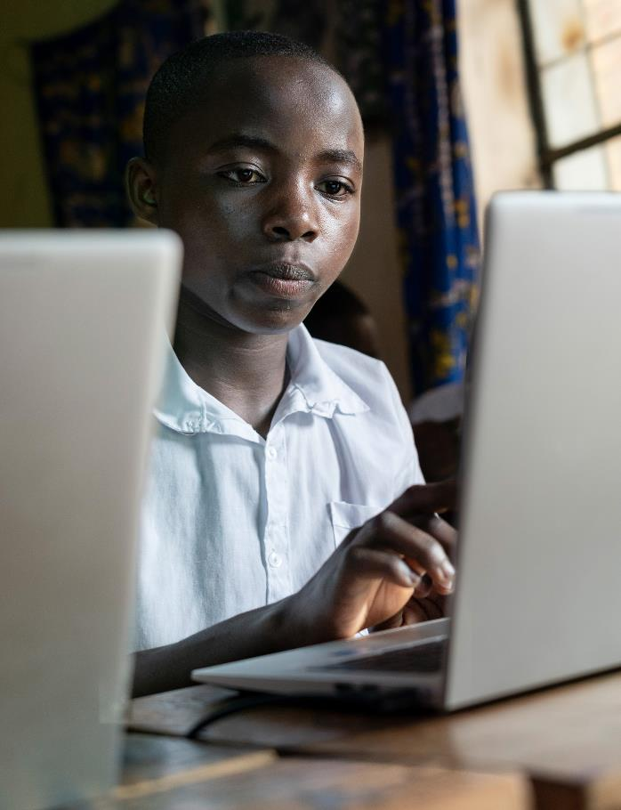
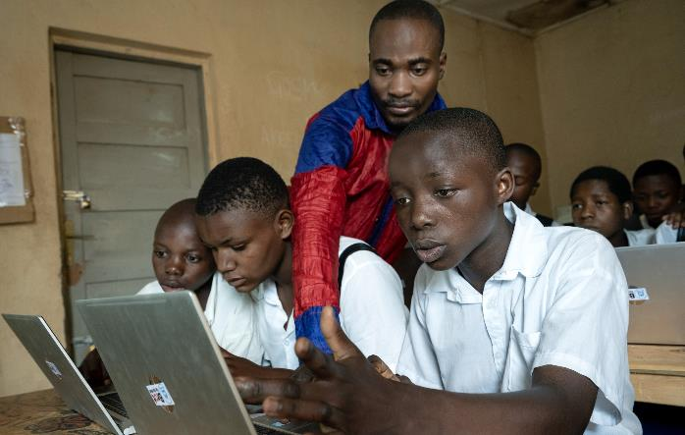
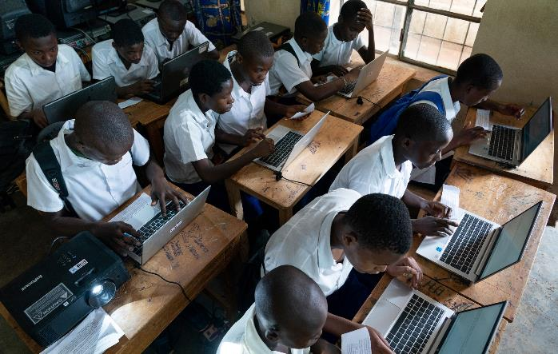
Dort erhält Bien Aimé auch Informatik-Unterricht. Konzentriert schaut das Mädchen auf seinen Laptop und löst eine Aufgabe, die Lehrer Kasholya Konkwa gestellt hat.

Slide 11
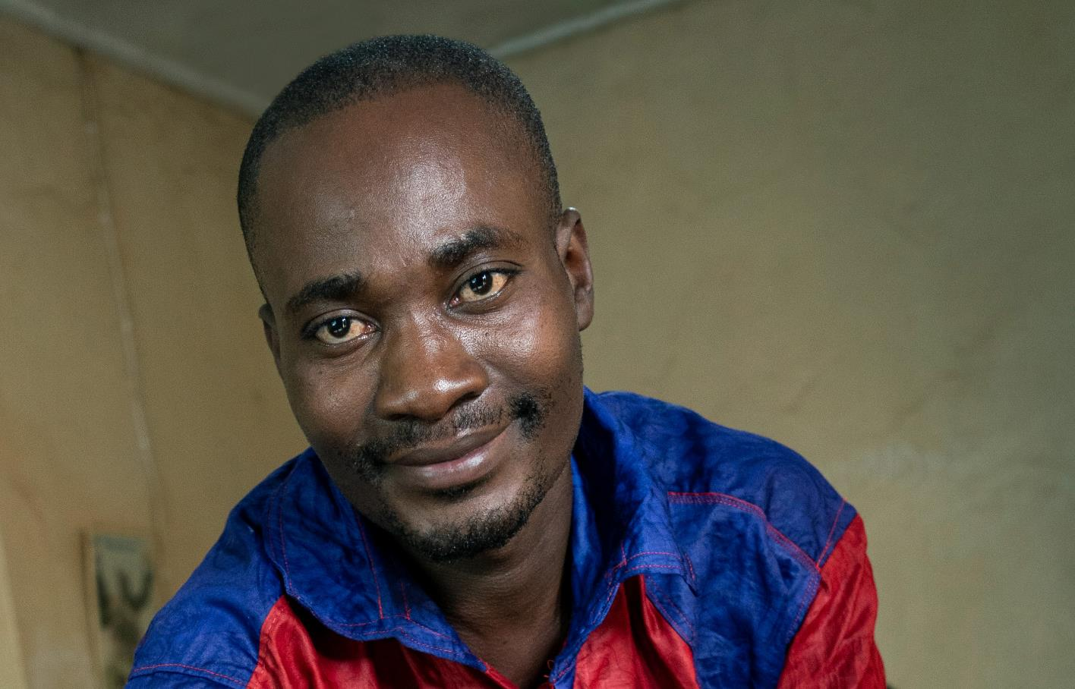
Sechs Laptops hat die Schule von RIO bekommen. „Bis dahin hatten wir nur Tastaturen aus Pappe und mussten erklären, was bei welchem Klick passiert“, erinnert sich Konkwa.

Slide 12
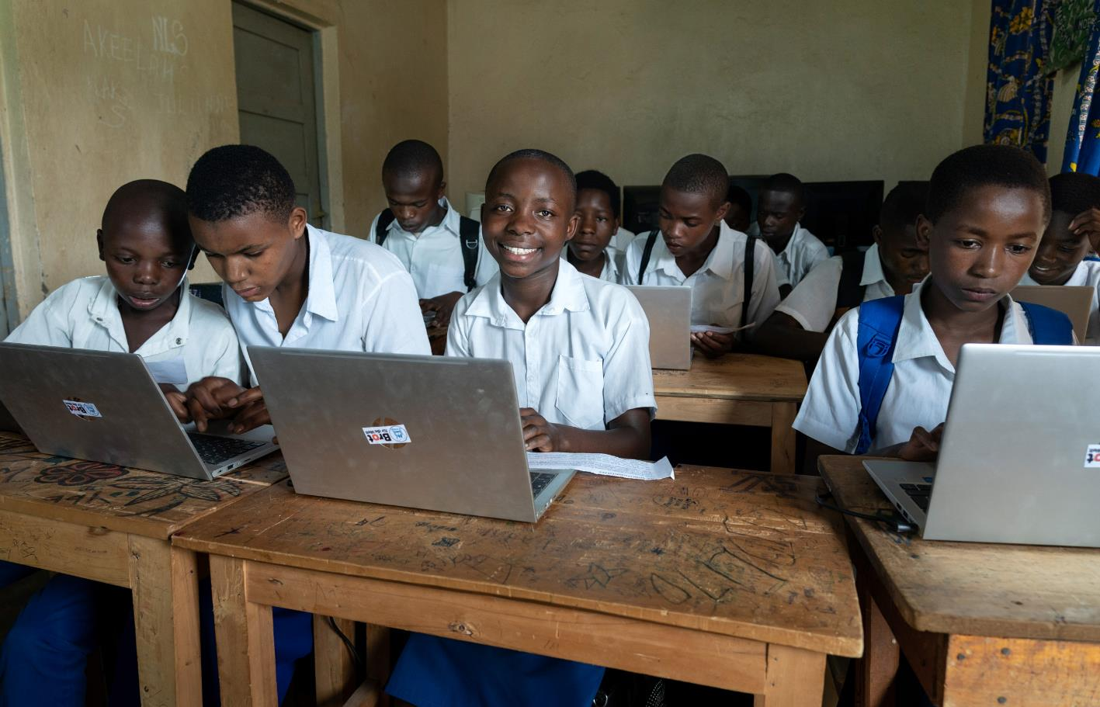
Bien Aimé sucht im Internet am liebsten nach Videos in englischer Sprache. Sie möchte später einmal Englisch studieren. Denn sie weiß, dass diese Sprache ein Tor zur Welt ist.

Slide 13
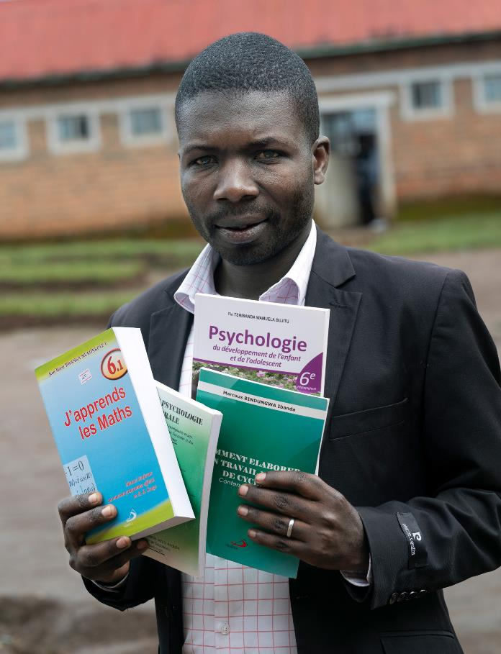
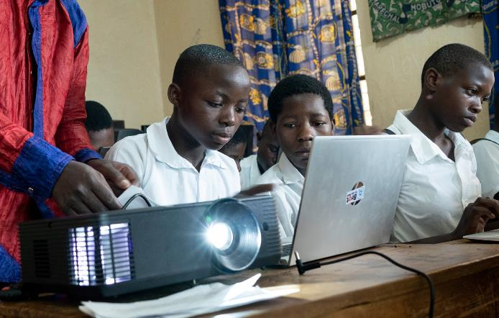
Der stellvertretende Schuldirektor Bright Bengehya Nukulwe freut sich über all das, was seine und 147 weitere Schulen in der Provinz Südkivu von RIO bekommen haben.

Slide 14
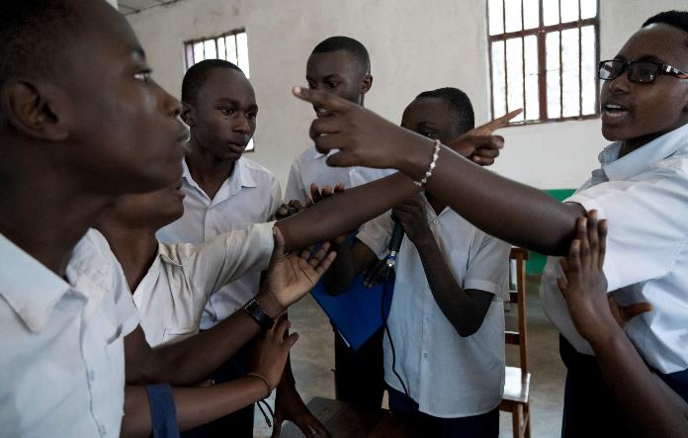
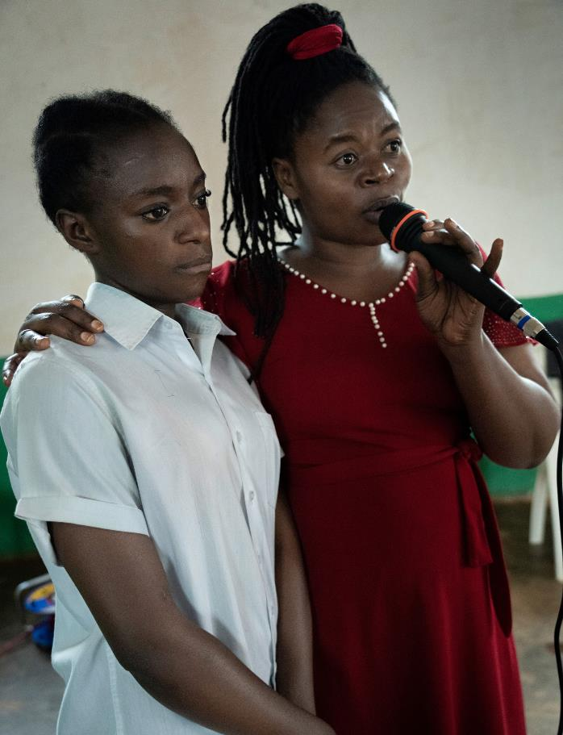
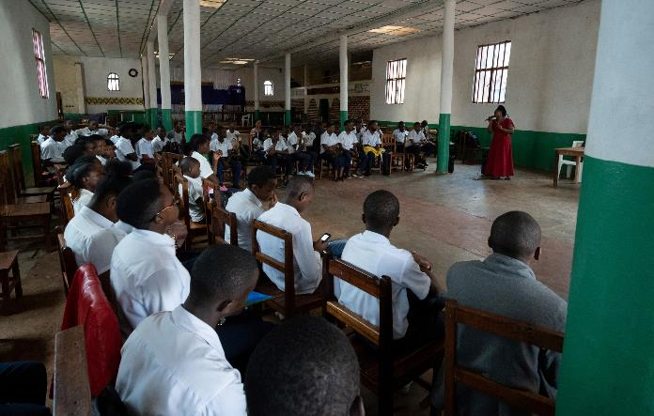
Doch RIO leistet nicht nur materielle Unterstützung: Durch „Friedensclubs“ fördert die Organisation Toleranz und Verständigung in einem Land, das von Gewalt geprägt ist.

Slide 15
Die Mitglieder der Friedensclubs suchen im Konfliktfall das Gespräch und bieten Hilfe an. Auch wenden sie sich an das Lehrpersonal, wenn sie Ungerechtigkeiten beobachten.

Slide 16
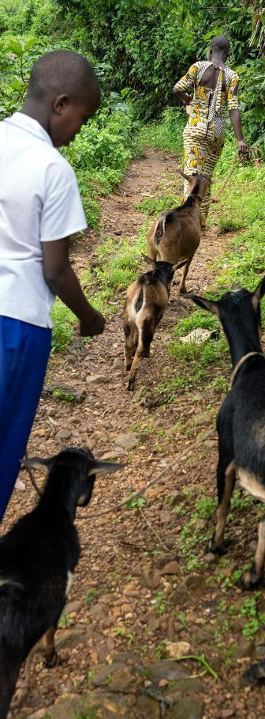
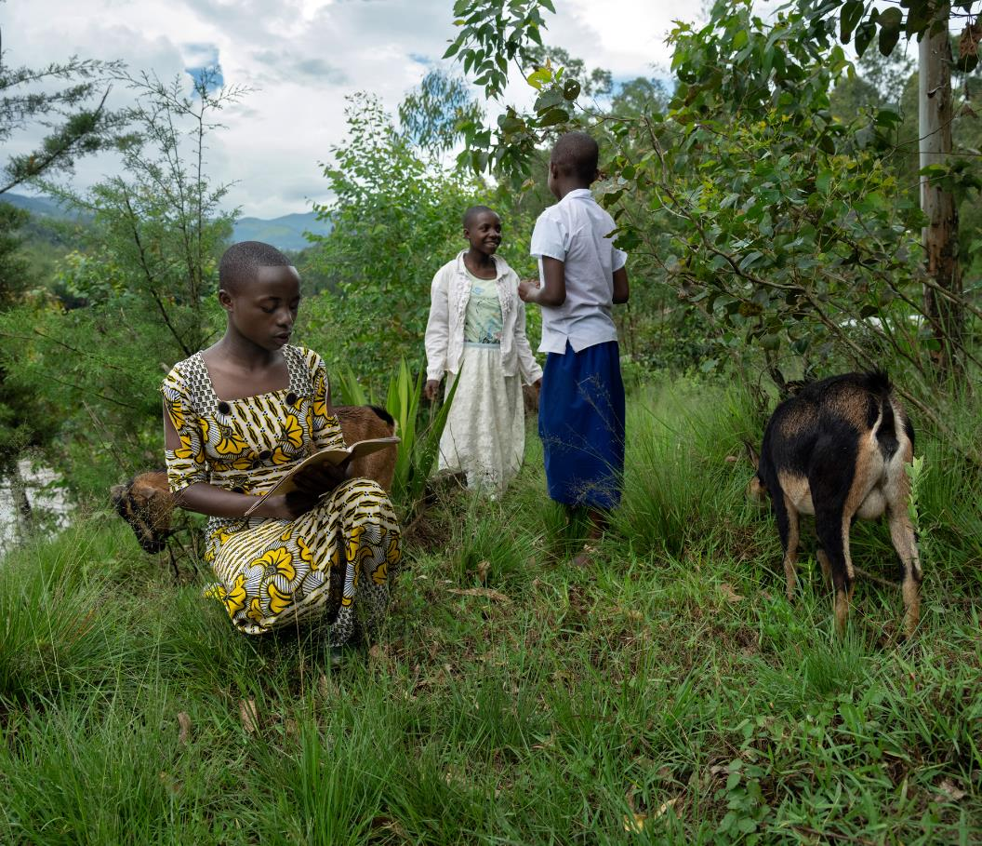
Bien Aimé und ihre Schwestern mussten zum Glück noch keine negativen Erfahrungen in ihrer Schule machen. Am Nachmittag führen die Mädchen die Ziegen zum Grasen.

Slide 17
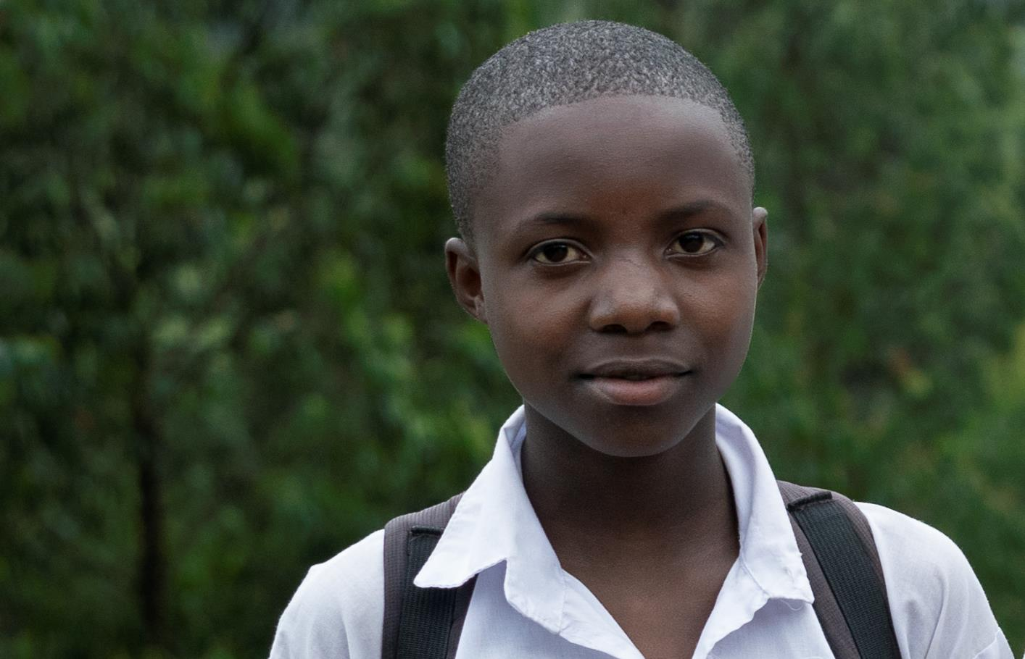
Bien Aimés Schwester Jantille möchte später einmal Lebensmitteltechnikerin werden. „Unser Land importiert viel“, sagt sie. „Wir könnten viel mehr selbst machen.“

Slide 18
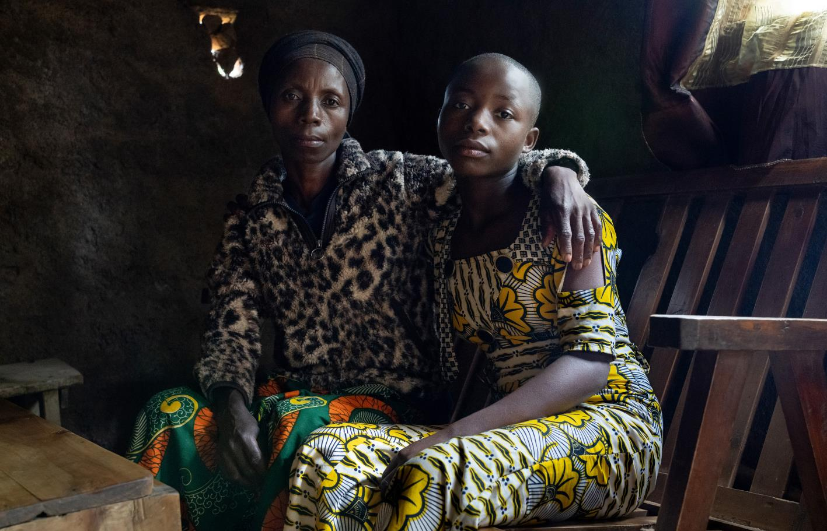
Bien Aimés Mutter Ntakwinya Faida Chirali setzt große Hoffnung in die Zukunft ihrer Kinder. Der Schlüssel dazu, das weiß auch sie, ist eine möglichst gute Schulbildung.

Slide 19
Sie sahen eine Präsentation zum Projekt der Partnerorganisation
Reseau d‘Innovation Organisationnelle (RIO) aus der DR Kongo.
Wo Kinder gerne in die Schule gehen
www.brot-fuer-die-welt.de/projekte/kongo-schulen
Herausgeber
Brot für die Welt
Evangelisches Werk für Diakonie und Entwicklung e.V.
Caroline-Michaelis-Str. 1
10115 Berlin
Telefon 030 65211 4711
kontakt@brot-fuer-die-welt.de
Redaktion Thorsten Lichtblau, Thomas Knödl
Text Bettina Rühl
Fotos Christoph Püschner, Tarik Tinazay (Folie 3, u. r. und l.), Siegried Modola (Folie 4, l.
und r. o.)
Gestaltung Thomas Knödl
Berlin, Mai 2023
Notes:
19

Slide 20
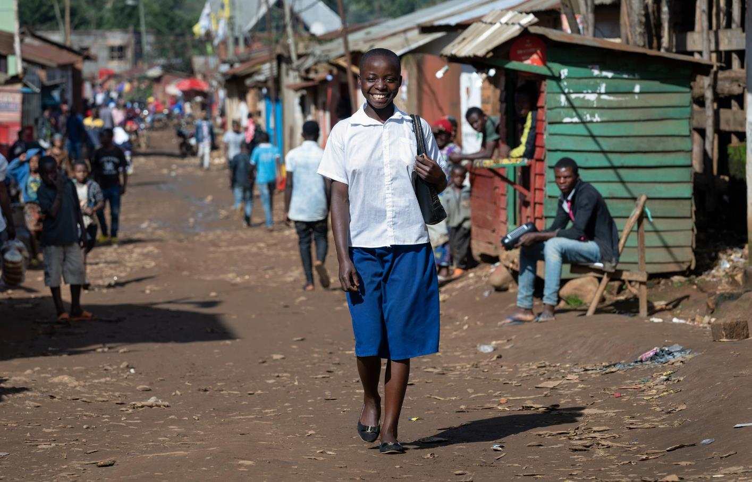
Spendenkonto
Bank für Kirche und Diakonie
IBAN: DE10 1006 1006 0500 5005 00
Notes:
20

